Slide 1

Характеристика методов обучения

Slide 2
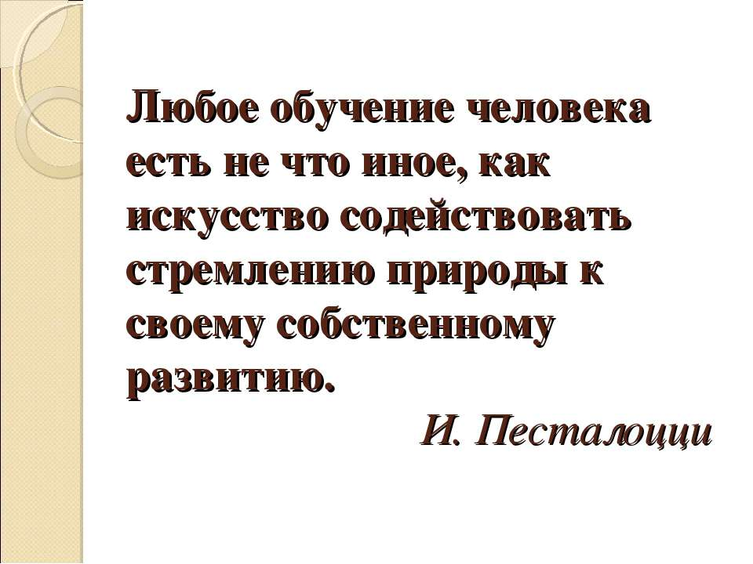

Slide 3
«От метода преподавания зависит,
будет ли оно возбуждать в ребенке скуку,
будет ли преподавание скользить по поверхности детского мозга, не оставляя на нем почти никакого следа,
или, наоборот,
это преподавание будет восприниматься радостно,
как часть детской игры,
как часть детской жизни,
сольется с психикой ребенка,
станет его плотью и кровью.
От метода преподавания зависит,
будет ли класс смотреть на занятия как на каторгу ….
или класс этот будет спаян единством интересной работы и
проникнут благородной дружбой к своему руководителю. …»
А.В. Луначарский

Slide 4
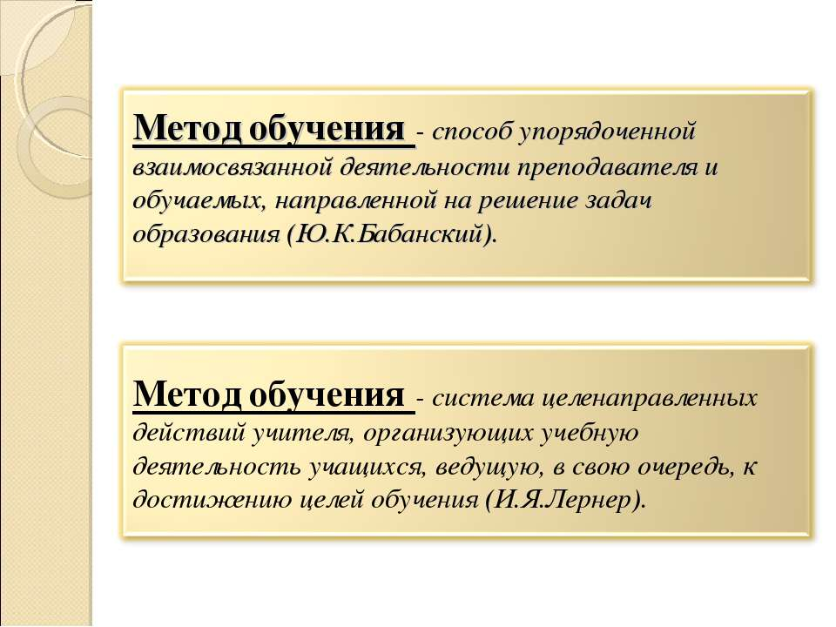

Slide 5
Метод обучения
«Метод» – по-гречески – «путь к чему-либо» – способ достижения цели.
Метод обучения – способ приобретения знаний.
Метод обучения - «упорядоченные способы взаимосвязанной деятельности учителя и учащихся, направленные на достижение целей образования, воспитания и развития школьников».
Метод обучения - упорядоченный комплекс дидактических приемов и средств, посредством которых реализуются цели обучения и воспитания.
Методы обучения - это взаимосвязанные способы целенаправленной деятельности учителя и учащихся.
Под методами обучения понимают последовательное чередование способов взаимодействия учителя и учащихся, направленных на достижение определенной дидактической цели.

Slide 6
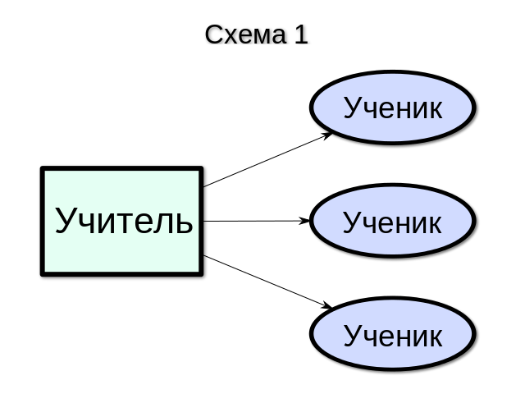
Пассивный метод

Slide 7

Пассивный метод обучения (схема 1) - это форма взаимодействия учащихся и учителя, который является основным действующим лицом, управляющим ходом урока, а учащиеся выступают в роли пассивных слушателей. Связь учителя с учащимися на уроках осуществляется посредством опросов, самостоятельных, контрольных работ, тестов. Пассивный метод обучения считается самым неэффективным, но, несмотря на это, он имеет и некоторые плюсы. Это относительно легкая подготовка к уроку со стороны учителя и возможность преподнести сравнительно большее количество учебного материала в ограниченных временных рамках урока. С учетом этих плюсов, многие учителя предпочитают этот метод обучения

Slide 8

Активный метод

Slide 9
Активный метод обучения – это форма взаимодействия учащихся и учителя на равных правах. Активные методы обучения предполагают демократический стиль преподавания. Многие преподаватели между активными и интерактивными методами обучения ставят знак равенства. Интерактивные методы обучения студентов можно рассматривать как наиболее современную форму активных методов.

Slide 10

Интерактивный метод

Slide 11
Интерактивный метод обучения
Интерактивный («Inter» - взаимный, «act» - действовать) – означает взаимодействовать, находиться в режиме беседы, диалога с кем-либо.
В отличие от активных, интерактивные методы обучения ориентированы на более широкое взаимодействие студентов не только с преподавателем, но и друг с другом . Учитель направляет деятельность студентов на достижение целей урока, разрабатывает план урока (обычно, это интерактивные упражнения и задания, в ходе выполнения которых студент изучает материал). Основными составляющими интерактивных уроков являются интерактивные упражнения и задания, которые выполняются студентами. Важное отличие интерактивных упражнений и заданий в том, что выполняя их студенты не столько закрепляют, сколько самостоятельно изучают новый материал.

Slide 12
Структура метода обучения
Деятельность учителя
Приемы обучения
Цель
учителя
Цель
ученика
Средства обучения
Деятельность ученика

Slide 13

Обучающая
Развивающая
Воспитывающая
Побуждающая
Контрольная
Функции
МО
МО в разной степени пригодны для выполнения этих функций

Slide 14

Эффективность МО
Задачи формирования:
1. Кругозора, мировоззрения
2. Теоретических знаний
3. Практических, трудовых умений, умений
систематизировать и применять знания
4. Умения учиться, навыков самообразования
5. Навыков упрочения знаний , умений
МО
Побуждают к :
1. Продуктивному мышлению
2. Применению полученных ЗУ
3. Проявлению инициативы,
самостоятельности
4. Соревнованию коллективному
сотрудничеству
Задачи развития:
1. Мышления
2. Познавательного интереса
3. Активности
4. Памяти
5. Воли
6. Способности выражать мысли
7. Эмоций

Slide 15
Классификация методов обучения
По характеру познавательной деятельности:
• объяснительно-иллюстративные (рассказ, лекция, беседа, демонстрация и т.д.);
• репродуктивные (решение задач, повторение опытов и т.д.);
• проблемные ( проблемные задачи, познавательные задачи и т.д.);
• частично-поисковые – эвристические;
• исследовательские.
По компонентам деятельности:
• организационно-действенному – методы организации и осуществления учебно-познавательной деятельности;
• стимулирующему – методы стимулирования и мотивации учебно-познавательной деятельности;
• контрольно-оценочному – методы контроля и самоконтроля эффективности учебно-познавательной деятельности.

Slide 16
Классификация методов обучения
По дидактическим целям
методы изучения новых знаний,
методы закрепления знаний,
методы контроля.
По способам изложения учебного материала:
монологические - информационно-сообщающие (рассказ, лекция, объяснение);
диалогические (проблемное изложение, беседа, диспут).
По источникам передачи знаний:
словесные: рассказ, лекция, беседа, инструктаж, дискуссия;
наглядные: демонстрация, иллюстрация, схема, показ материала, график;
практические: упражнение, лабораторная работа, практикум.

Slide 17
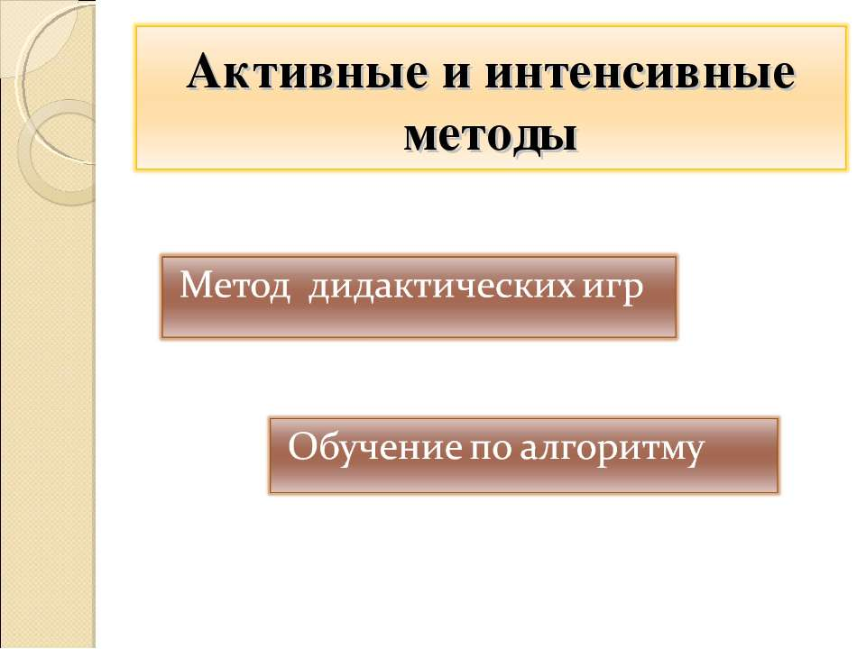

Slide 18
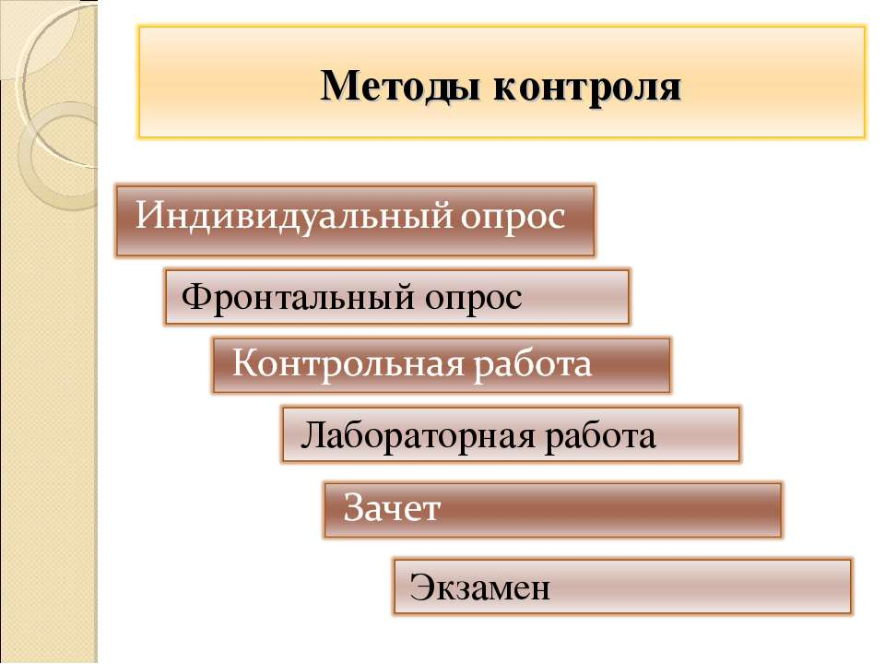

Slide 19
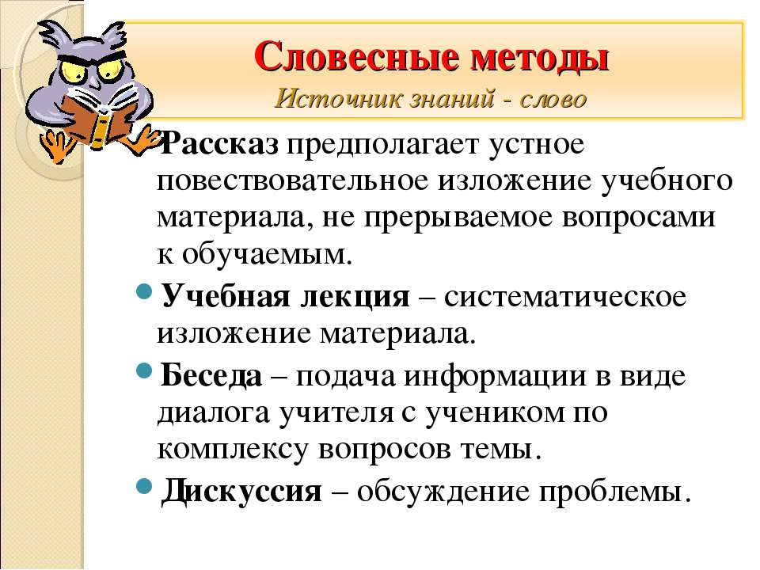

Slide 20
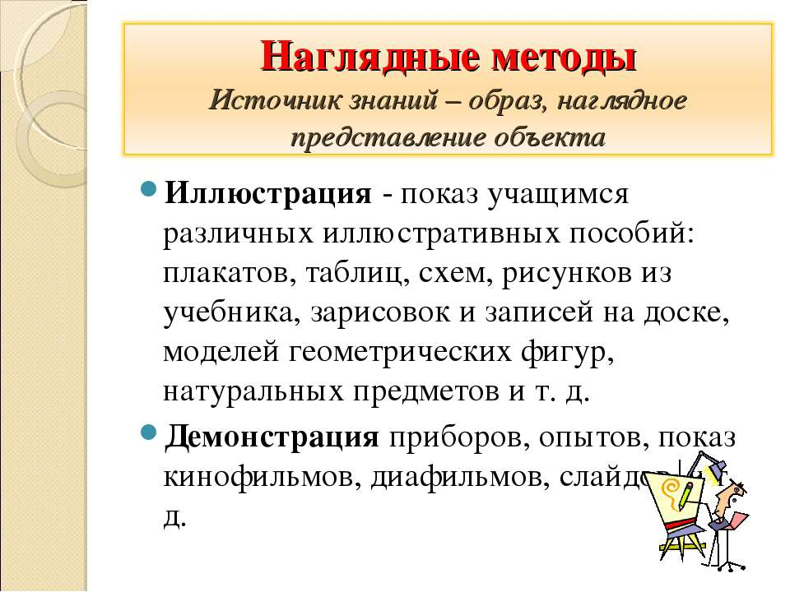

Slide 21
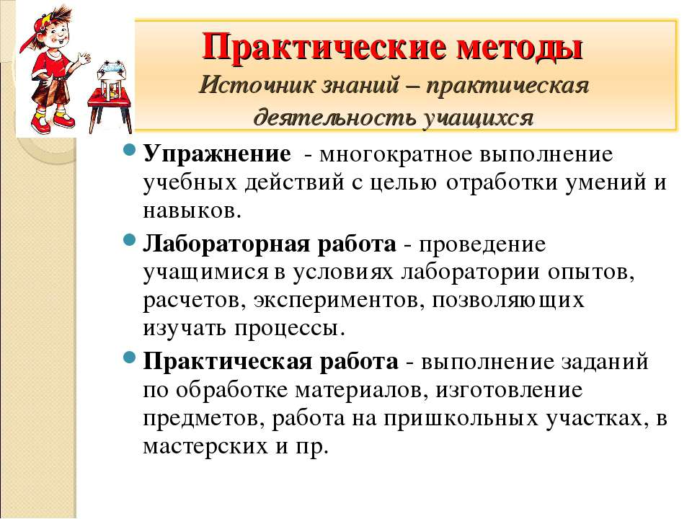

Slide 22
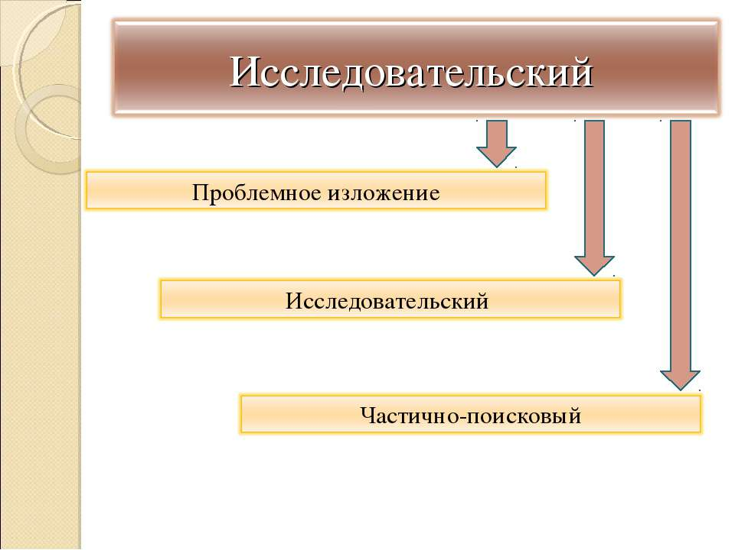

Slide 23

От чего зависит выбор метода?
От цели урока
От этапа урока
От содержания обучения
От местных условий
От наличия учебных пособий
От личности учителя и т.д.

Slide 24
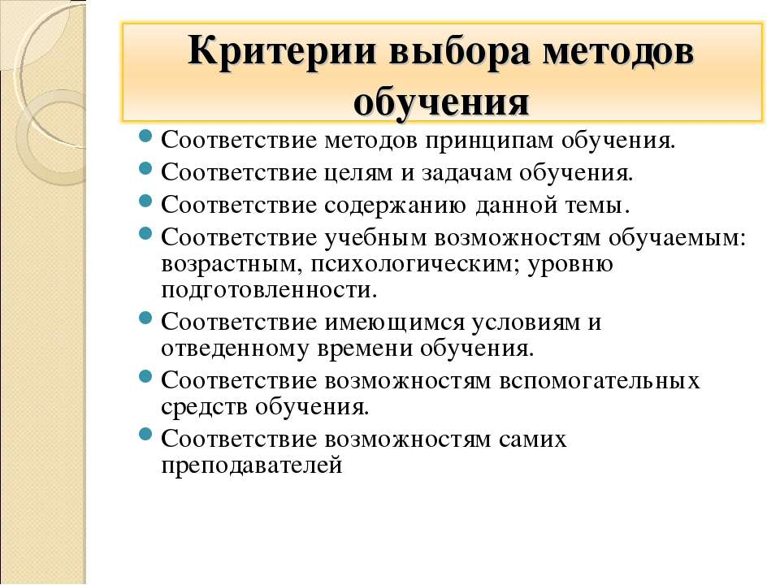

Slide 25

Объяснительно-иллюстративный метод
заключается в передаче готовой информации различными способами:
устное слово учителя;
печатное слово;
наглядные средства.

Slide 26
Примеры использования объяснительно-иллюстративного метода:
Сообщение исторических фактов;
Изложение выводов;
Доказательство тех или иных положений преподавателем.

Slide 27

Достоинства и недостатки объяснительно-иллюстративного метода
Достоинство: экономичен по времени, можно выдать большое количество информации.
Недостатки: учащиеся находятся в стадии отслеживания того, что сообщает учитель.
нет развития мышления учащихся.

Slide 28

Репродуктивный метод обучения
Заключается в воспроизведении и повторении того, что сделано преподавателем.
Этот метод используется при подготовке учащихся к введению нового и при закреплении новых знаний.

Slide 29
Пример использования репродуктивного метода
При закреплении понятия «ДИАГНОЗ»
Спросить, формулировку понятия «диагноз».
Предложить вставить пропущенные слова в записанное на слайде определение «диагноз».
Спросить, критерии определения диагноза.
Предложить привести примеры постановки диагноза исходя из принятых критериев и обосновать.

Slide 30

Проблемное обучение
Система правил применения приемов учения и преподавания, построенная с учетом логики мыслительных операций (анализа, обобщения и т.д.) и закономерностей поисковой деятельности учащихся.
Поэтому оно более всего обеспечивает развитие мыслительных способностей школьника.

Slide 31
Проблемные методы
Проблемное изложение – предполагает автономную деятельность учителя, учащиеся находятся в стадии слежения за поиском.
Частично-поисковый метод – предполагает совместную деятельность учителя и учащихся, но учитель направляет и регулирует эту деятельность.
Исследовательский метод – предполагает автономную деятельность учащихся.

Slide 32

Приемы создания проблемных ситуаций
Проблемная ситуация – это ситуация, вызывающая явно или смутно осознанное затруднение, преодоление которого требует:
творческого поиска;
новых знаний;
- нового способа действий.

Slide 33
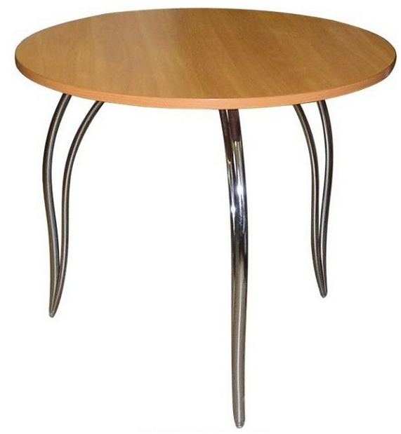
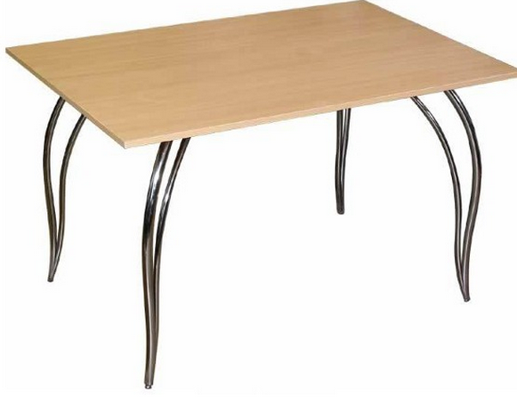
Учитель сам четко ставит проблему.
Пример: Почему стол на трех ножках не качается, а на четырех неустойчив?

Slide 34
Приемы обучения или методические приемы
Составной частью методов обучения являются приемы учебной деятельности учителя и учащихся.
Прием обучения – составной элемент метода обучения, который имеет по отношению к нему частный характер
Методические приемы - действия, способы работы, направленные на решение конкретной задачи. За приемами учебной работы скрыты приемы умственной деятельности (анализ и синтез, сравнение и обобщение, доказательство, абстрагирование, конкретизация, выявление существенного, формулирование выводов, понятий, приемы воображения и запоминания).

Slide 35
Методические приёмы
«Проблемная ситуация».
Данный приём способствует формированию мышления, речи, развивает творческие способности, учит формулировать и отстаивать свою точку зрения.
Проблемная ситуация может возникнуть из затруднения, противоречия или удивления.
Преподаватель создаёт проблемную ситуацию и предлагает учащимся найти решение этой проблемы.
Приём может быть использован как при обобщении изученного материала, так и при знакомстве с новой темой.

Slide 36
Методический приём
«Лови ошибку».
Данный приём активизирует внимание учащихся.
Формирует умение анализировать информацию, применять знания в нестандартной ситуации, критически оценивать полученную информацию.
Преподаватель предлагает учащимся информацию, содержащую ошибку. Учащиеся ищут ошибку группой, парой или индивидуально, спорят, совещаются. Придя к опредёленному мнению, группа озвучивает свой ответ. Ошибка может быть в названии, действиях, ответах на вопросы и т.п.

Slide 37
Методический приём
«Да-нет»
Приём формирует умение систематизировать материал, связывать разрозненные факты в единую картину, умение слушать и слышать друг друга.
Данный приём используется при фронтальной работе, для того чтобы быстро провести опрос детей, проверить домашнее задание, понимание темы.
Педагог задаёт вопросы, объединённые какой-то темой или из разных областей. Учащиеся, отвечая на вопросы, используют в своих ответах только два слова «да» и «нет».

Slide 38
Методический приём
«Послушай, обсудим»
С помощью этого приёма учащимся даётся установка на внимательное прослушивание материала и его дальнейшее обсуждение.
Это может быть рассказ преподавателя, чтение текста, доклад студента.
После прослушивания материала, студентам задаются вопросы.

Slide 39
Методический приём «Синквейн»
Слово «синквейн» происходит от французского слова «пять» и означает «стихотворение, состоящее из пяти строк». Этот приём направлен на активизацию познавательной деятельности учащихся на занятиях и используется на этапе закрепления и обобщения материала. Прочитанное предлагается проанализировать по пяти пунктам. Синквейн составляется в соответствии с определенными правилами:
1 строка – предмет, животное или человек понравившейся в произведении. Записывается одним существительным.
2 строка – признаки выбранного предмета, животного или человека - два прилагательных.
3 строка – действия, совершаемые выбранным предметом, животным, человеком - три глагола.
4 строка – предложение, фраза, несущая определенный смысл, выражающая отношение к персонажу.
5 строка – резюме, вывод, отношение к произведению персонажу или ко всему произведению - одно слово или словосочетание.

Slide 40
Методический приём
«Повтори моё и добавь своё».
Приём развивает кратковременную оперативную память, помогает выявить знания студентов по изучаемой теме.
Приём может быть проведён в виде игры-эстафеты.
Преподаватель или студент называет предмет, лекарственный препарат, диагноз, часть тела…. и предает эстафетную палочку соседу, тот придумывает второе слово, относящееся к этой же группе, и называет уже два слова по порядку.
Следующий студент называет два слова и добавляет свое и т. д.

Slide 41
Методический приём
«Хорошо или плохо».
Приём, направлен на активизацию мыслительной деятельности учащихся. Формирует умение находить положительные и отрицательные стороны в предмете, ситуации; умение оценивать объект, ситуацию с разных позиций, учитывая разные позиции.
Преподаватель называет предмет или ситуацию, учащиеся по очереди называют «плюсы» и «минусы».
Может быть и другой вариант, когда Преподаватель предлагает предмет (ситуацию), а учащийся описывают ситуацию, для которой это полезно. Следующий ищет, чем вредна эта ситуация и т.д.

Slide 42
Методический приём
«Коротко и по существу».
Приём направлен на развитие умения кратко формулировать свою мысль, как в устной, так и в письменной форме. Этот приём предполагает составление кратких текстов –отзывов, аннотаций, рецензий, рецептов, назначений….
Возможны два варианты использования этого приёма: более сложный вариант этого приёма заключается в самостоятельной работе студентов;
лёгкий вариант – когда студентам оказывает помощь преподаватель или лаборант.

Slide 43
Методический приём «Без слов».
Приём направлен на развитие невербальной коммуникации, творческой активности.
С помощью мимики и жеста учащимся предлагается продемонстрировать жалобы, а вторая команда должна поставить диагноз и отгадать заболевание.

Slide 44
Методический приём «Согласен – не согласен».
Приём способствует актуализации знаний учащихся и активизации мыслительной деятельности.
Формирует умение оценивать ситуацию или факты, умение выражать свое мнение….
Студентам предлагается выразить свое отношение к ряду утверждений.
Утверждение может быть как верным, так и нет.
Ответ на утверждение необходимо начать словами: «Да я согласен с вами, что…»
или
«Нет, я не согласен с вами, потому-что...».

Slide 45
Методический приём
«Верно – неверно».
Приём способствует формированию умения высказывать и отстаивать свою точку зрения.
В данном приёме студентам предлагаются утверждения.
Утверждения могут быть самыми неожиданными и нелогичными.
Задача – согласиться или не согласиться с данными предположениями.
Студент должен ответит, верно или неверно утверждение и обосновать свою точку зрения.

Slide 46
Методический приём «Публичное выступление».
Данный приём направлен на формирование умения уверенно и спокойно выступать с небольшим докладом, сообщением ….
Учащимся предлагается подготовить дома выступление по определенной теме.
Прием также предназначен на отработку умений подбирать необходимый материал, выстраивать его в логической последовательности…

Slide 47
Методический приём
«Задай вопрос»
Приём направлен на повышение интереса к учебному материалу и формирует умение содержательно формулировать вопросы.
Педагог просит составить к тексту как можно больше вопросов или указывает конкретное число вопросов.

Slide 48

Вывод:
Успех в работе преподавателя в значительной степени зависит от:
сочетания различных методов обучения;
выбор метода – в руках преподавателя, который сам моделирует путь достижения цели в зависимости от самой цели;
возрастных и индивидуальных особенностей учащихся, их подготовки;
содержания материала;
своего опыта и способностей.

Slide 49
СПАСИБО ЗА ВНИМАНИЕ!!!

